Slide 1

Внеурочное занятие в 4 классе из серии «ВОЛШЕБНАЯ МАТЕМАТИКА»
тема «БИЗНЕС-ДИАГРАММЫ» с применением АМО (активных методов обучения)
в рамках педагогического проекта «Современные подходы в обучении
и воспитании младших школьников»
Автор: Мищенко Светлана Валерьевна, учитель начальных классов
Муниципальное автономное общеобразовательное учреждение города Новосибирска «Гимназия № 12»

Slide 2
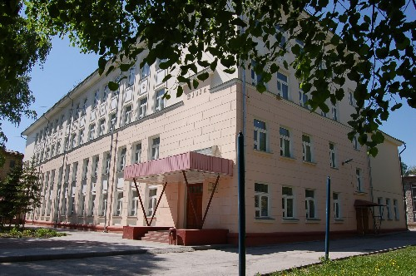
муниципальное автономное общеобразовательное учреждение города Новосибирска
"ГИМНАЗИЯ № 12" http://www.g_12.edu54.ru
Мищенко Светлана Валерьевна
учитель начальных классов
высшей квалификационной категории
Образование: высшее, Новосибирский Государственный Педагогический Университет
Педагогический стаж: 32 года
Телефон: 8 913 913 39 42
@mail: sweta201071@rambler.ru

Slide 3



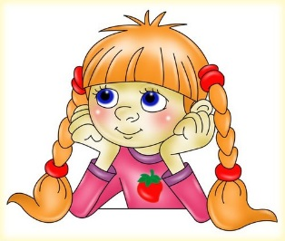

Авторский педагогический проект «Современные подходы в обучении и воспитании младших школьников»
Социально-педагогическое проектирование
фото
Применение метода проектов
Применение активных методов обучения (АМО)

Slide 4

Особенности занятия
Занятие проводится в форме деловой игры
Ведущая идея - применение диаграмм в профессиональной деятельности российских бизнесменов.
Погружение в бизнес-ситуацию.
Изучение и анализ статистических данных в виде диаграмм.

Slide 5

Приоритетные методы и формы организации занятия
Деловая игра + эвристическая ситуация + активные методы обучения (АМО)
ИКТ
Словесные и практические методы
Обучение через сотрудничество

Slide 6

ЦЕЛЬ: развитие аналитических способностей учеников 4 класса посредством изучения диаграмм в форме деловой игры.
Задачи. Формируемые УУД:
• предметные: развивать умение находить, анализировать и сравнивать информацию, представленную на диаграмме; развивать умение строить диаграммы на основе имеющейся информации; учить применять приобретаемые умения в повседневной жизни;
• метапредметные: способствовать овладению способностью принимать и сохранять цели и задачи учебной деятельности; формирование умения планировать, контролировать и оценивать учебные действия; развивать умение представлять информацию в виде моделей;
• личностные: развитие мотивов учебной деятельности; развитие навыков конструктивного сотрудничества со сверстниками.
предметные: развивать умение находить, анализировать и сравнивать информацию, представленную на диаграмме; развивать умение строить диаграммы на основе имеющейся информации; учить применять приобретаемые умения в повседневной жизни.
метапредметные: способствовать овладению способностью принимать и сохранять цели и задачи учебной деятельности; формирование умения планировать, контролировать и оценивать учебные действия; развивать умение представлять информацию в виде моделей.
личностные: развитие мотивов учебной деятельности; развитие навыков конструктивного сотрудничества со сверстниками.
Конкретный результат:
учащиеся научатся читать диаграммы, выполнять мыслительные операции анализа и синтеза, делать выводы.

Slide 7

Ход занятия
Организационный момент (Эмоциональный настрой на знакомство с новым материалом)
Введение в деловую игру: тематика
Введение в деловую игру: определение правил
Введение в деловую игру: распределение обязанностей

Slide 8
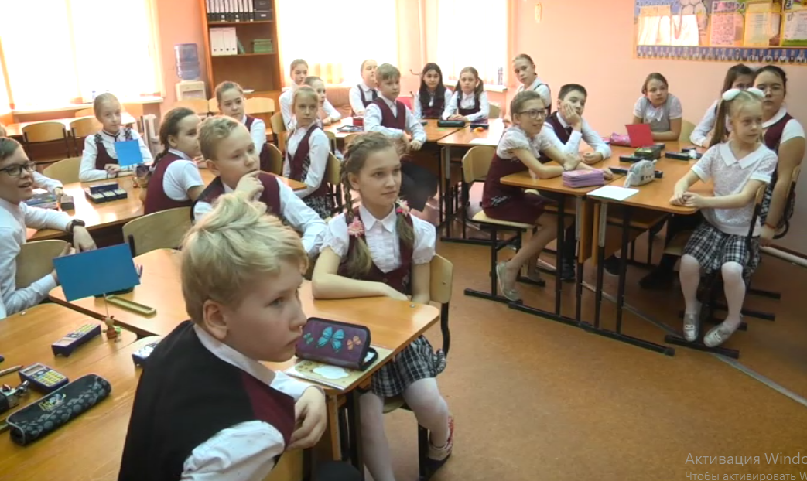
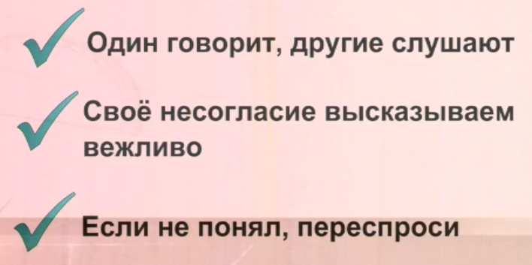
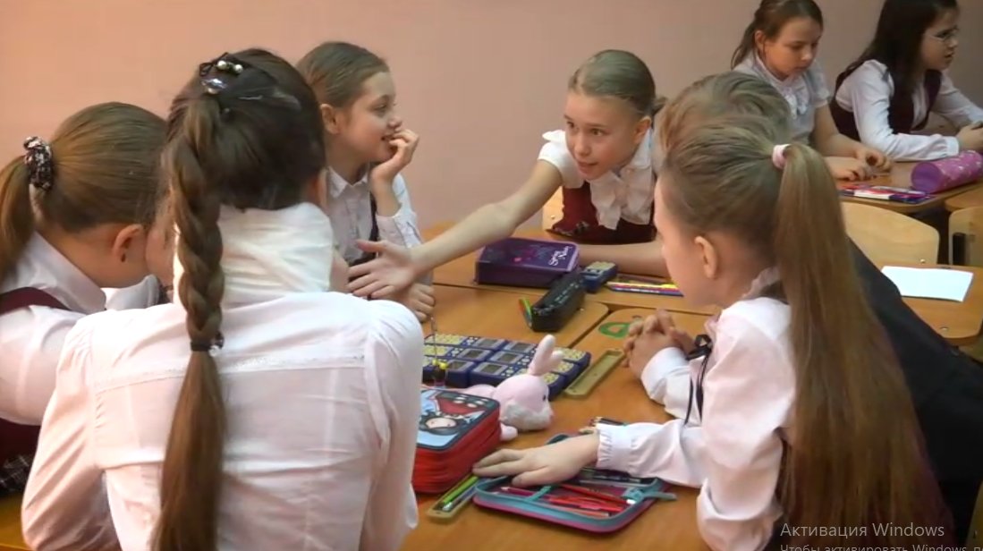
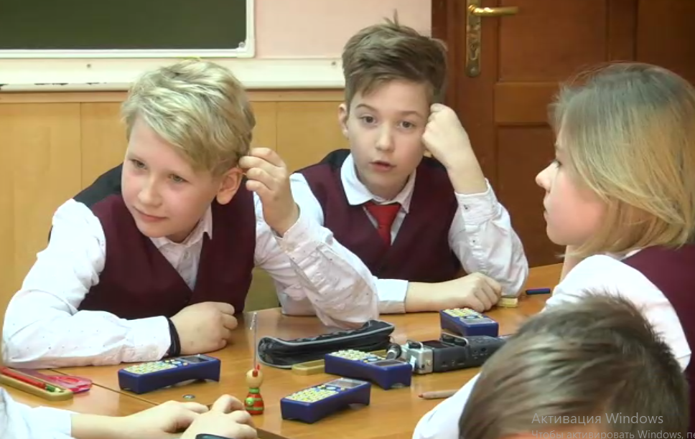
5. Создание проблемной ситуации в деловой игре

Slide 9
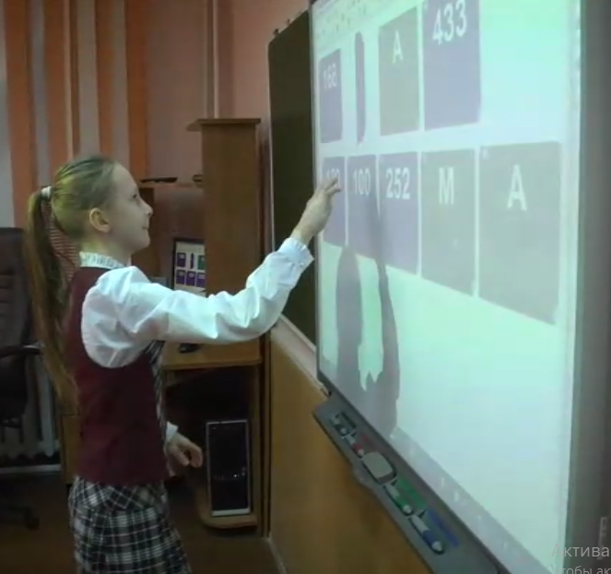
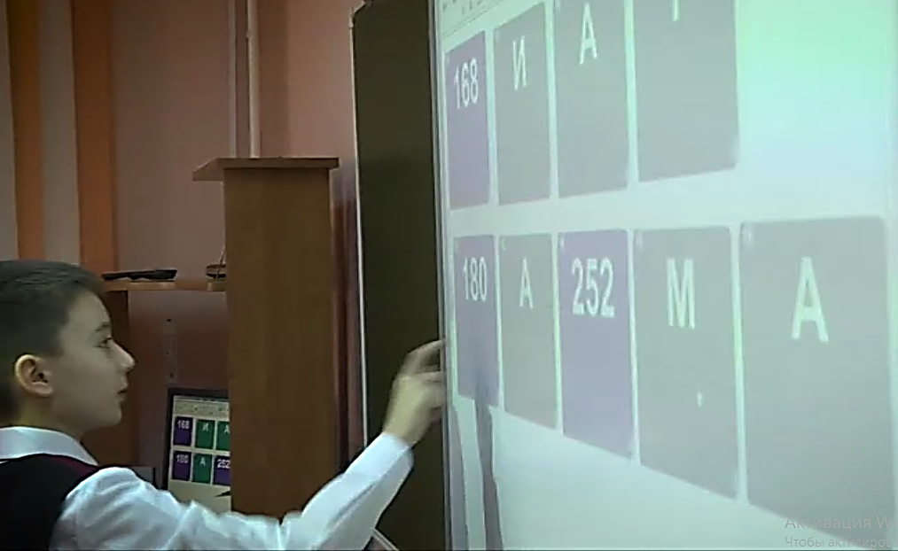
5. Создание проблемной ситуации в деловой игре
Что должны хорошо уметь делать и бизнесмены и покупатели? (считать)
Посмотрите отрывок из мультфильма «Гравити Фолз». Как вы думаете, правильно ли они вели свой бизнес?
Давайте поможем героям научиться считать устно! И если вы посчитаете правильно, откроется тема нашего занятия (считают, открывается слово «диаграмма»)

Slide 10
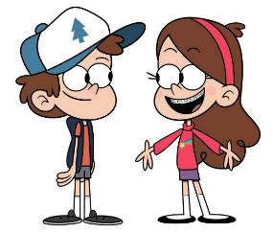
Примеры заданий
1. Дядя Стен заработал 400 рублей и потратил 52% . Сколько рублей потратил дядя Стен? (М – 208)
2. Мэйбл продала 156 стикеров по 1 рублю и 1 кепку за 72 рубля. Сколько рублей получила Мейбл? (А – 228)
3. Зус купил 3 альбома за 360 рублей.
Сколько стоит 1 альбом? (А – 120)
4. Дядя Стен за один день заработал 450
рублей. Он должен разделить эти деньги
между 9 работниками. Сколько получит каждый? (И – 50)
5. Диппер начертил 2 смежных угла. Один из углов получился 80 градусов. Чему равен второй угол? (А – 100)

Slide 11
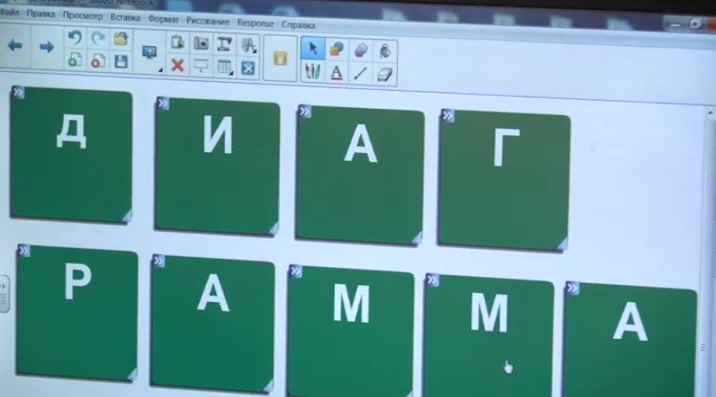
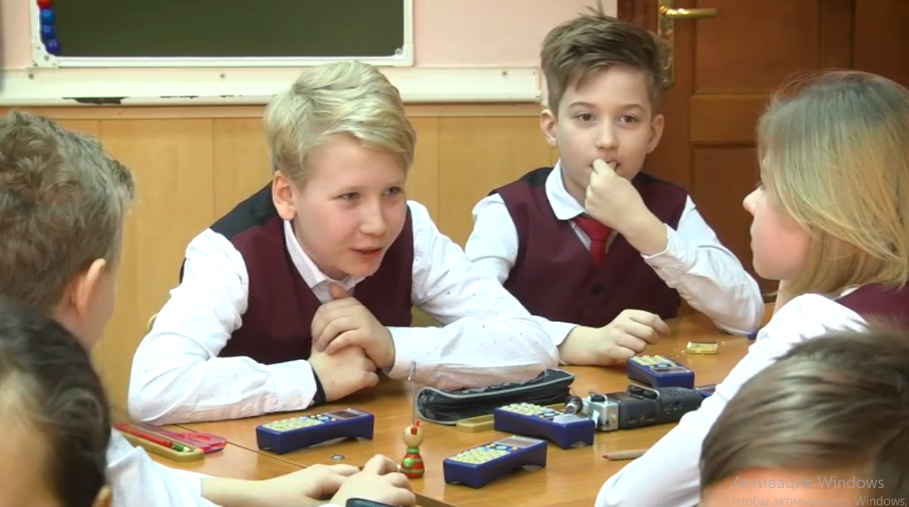

6. Сообщение темы занятия
Что же такое диаграмма? (Диаграмма – графическое представление данных линейными отрезками или геометрическими фигурами)
Какие бывают диаграммы?
Как вы думаете, понадобятся ли
знание диаграмм бизнесменам?
Готовы узнать, как помогают бизнесменам диаграммы?

Slide 12






7. Открытие новых знаний. Создание эвристической ситуации.
Дети -
Мамы -
Папы -
Сказки -
Рецепты -
Строительство -

Slide 13
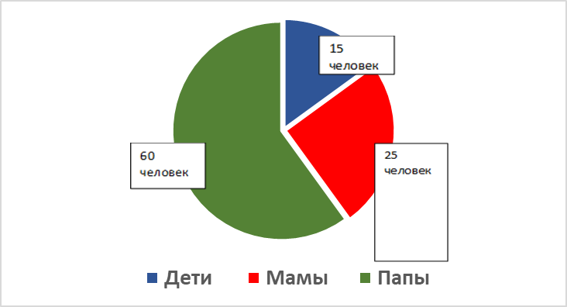
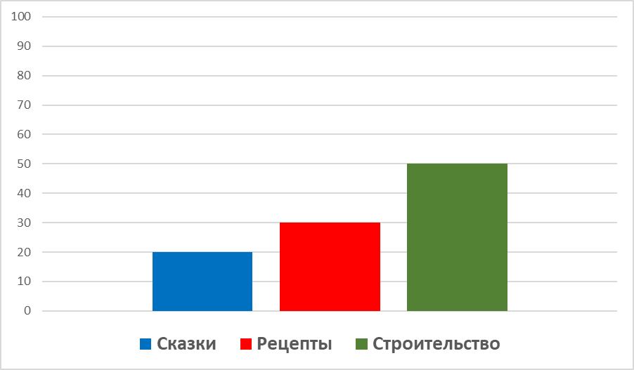

7. Открытие новых знаний. Создание эвристической ситуации.
Октябрь
Октябрь

Slide 14
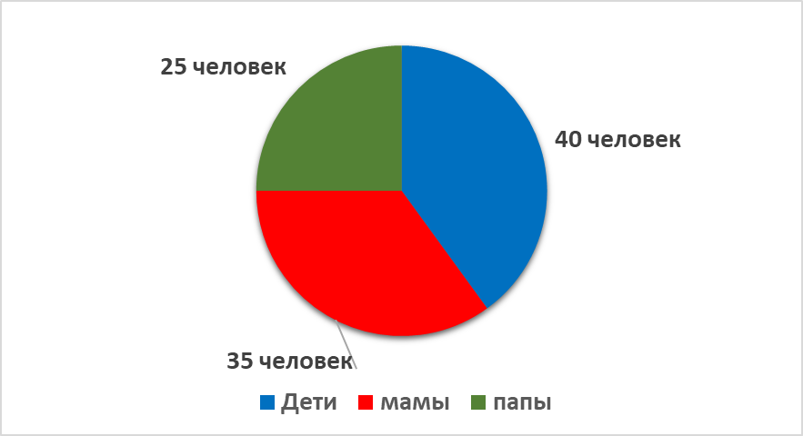
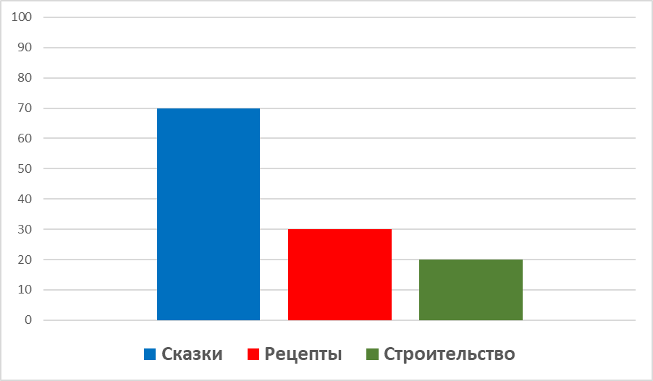
7. Открытие новых знаний. Создание эвристической ситуации.
Ноябрь
Ноябрь

Slide 15
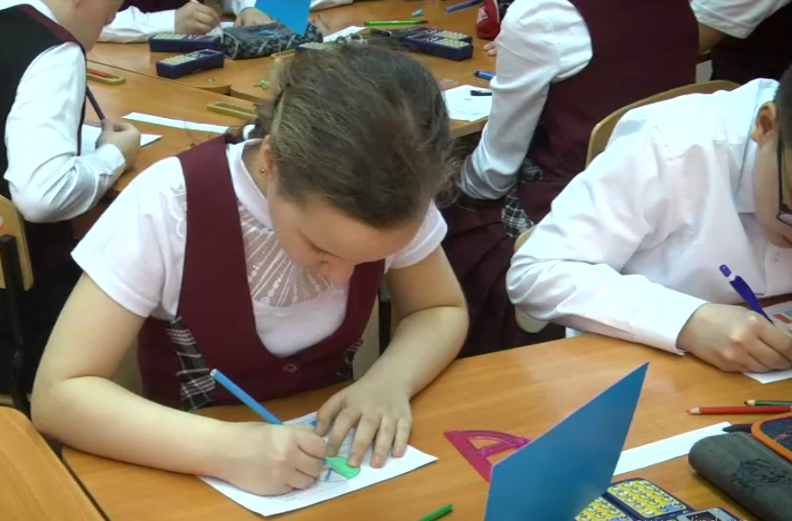
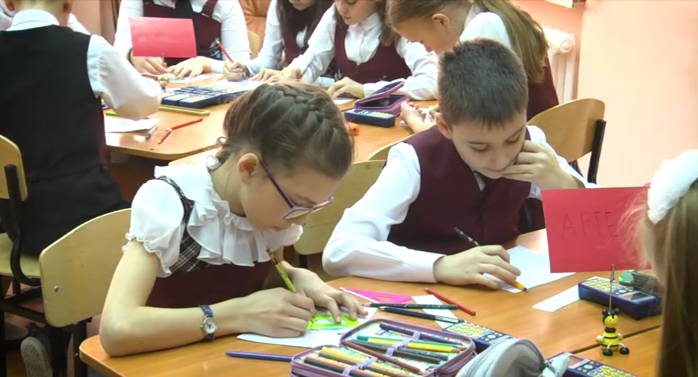
8. Самостоятельная работа. Выполнение заданий по теме деловой игры.
Декабрь
Пришло 90 покупателей, из них: детей – 60 человек, мам – 20 человек, пап – 10 человек.
Продали – сказок - 80 штук, рецептов – 60 штук, книг про стройку – 40 штук.
Январь
Пришло 90 покупателей, из них: детей – 30 человек, мам – 50 человек, пап – 10 человек.
Продали – сказок - 40 штук, рецептов – 80 штук, книг о стройке – 30 штук.

Slide 16
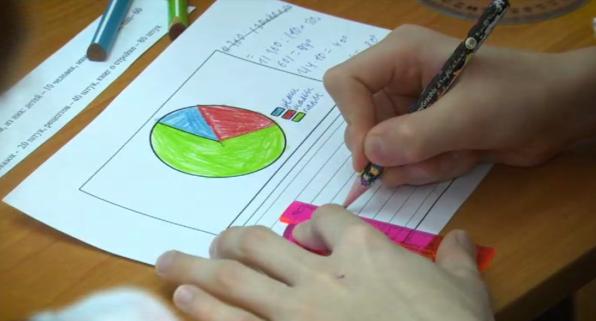
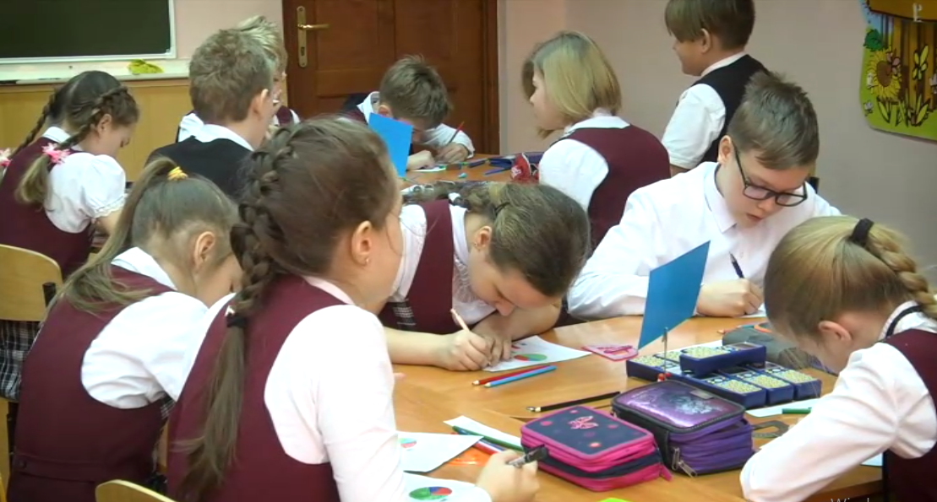
8. Самостоятельная работа. Выполнение заданий по теме деловой игры.
Февраль
Пришло 90 покупателей, из них: детей – 10 человек, мам – 20 человек, пап– 60 человек.
Продали – сказок - 20 штук, рецептов – 40 штук, книг о стройке – 80 штук.
Март
Пришло 90 покупателей, из них: детей – 50 человек, мам –10 человек, пап – 30 человек.
Продали – сказок - 60 штук, рецептов– 20 штук, книг о стройке – 50 штук.

Slide 17
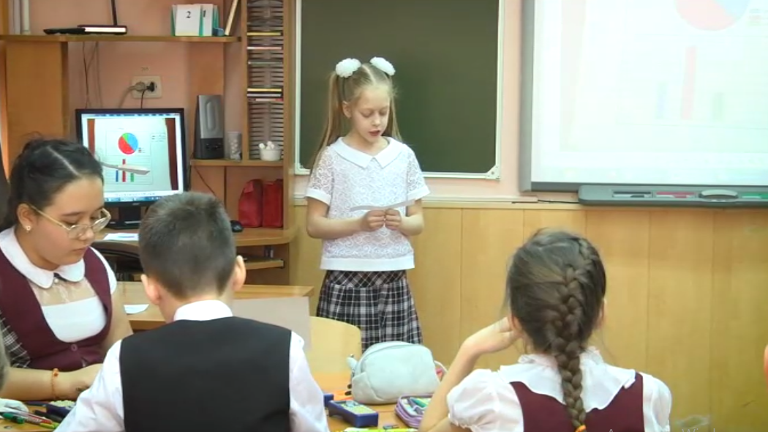
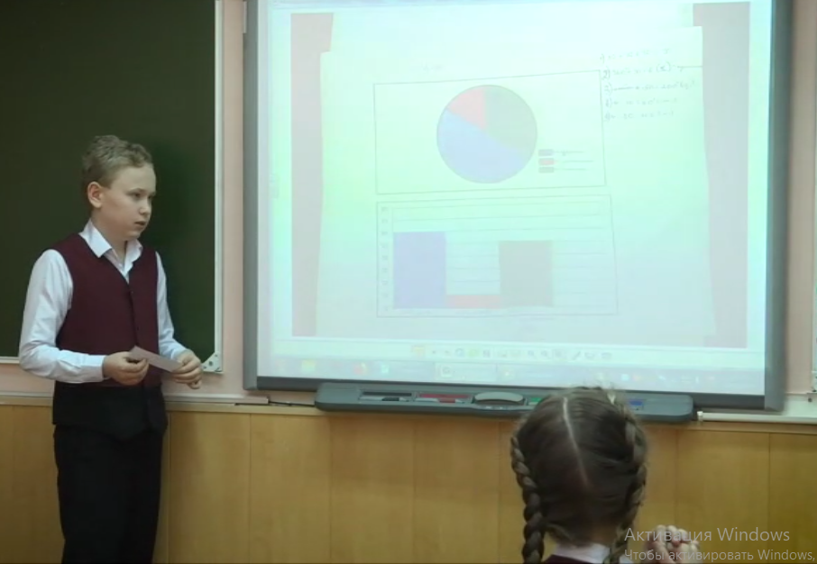
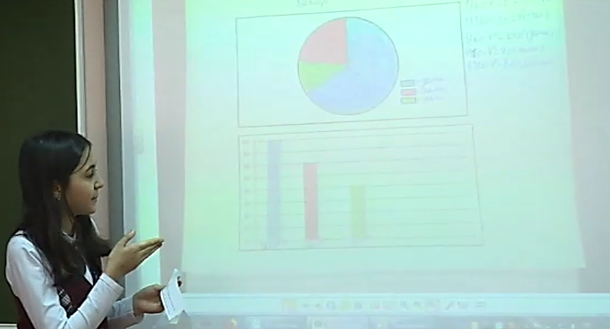
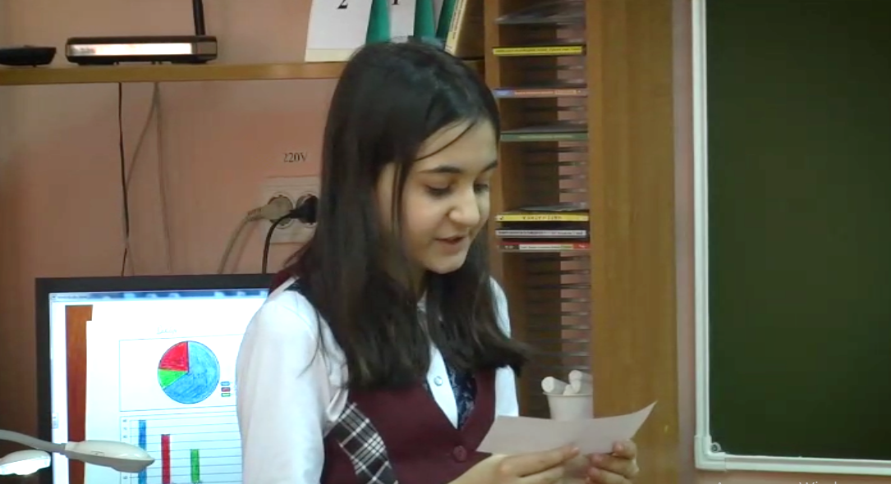
Проверка, анализ, представление результатов.

Slide 18
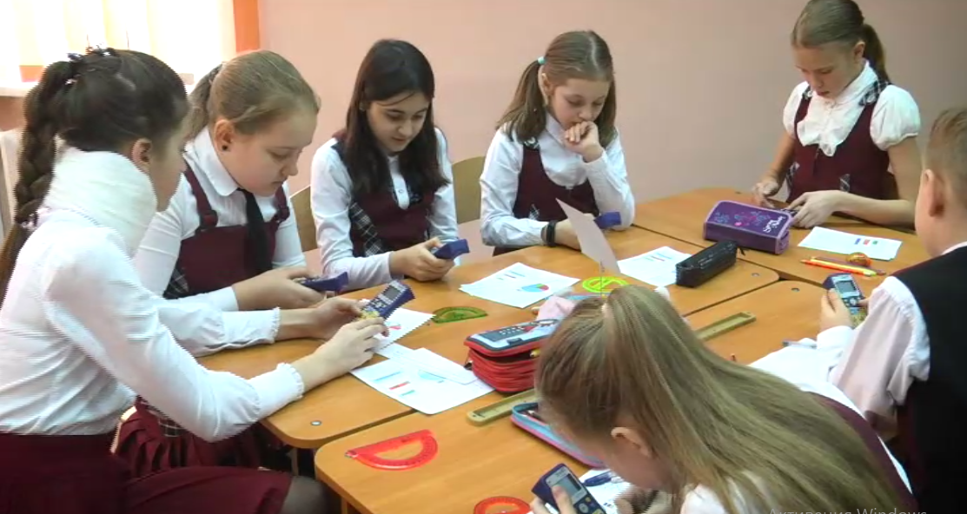
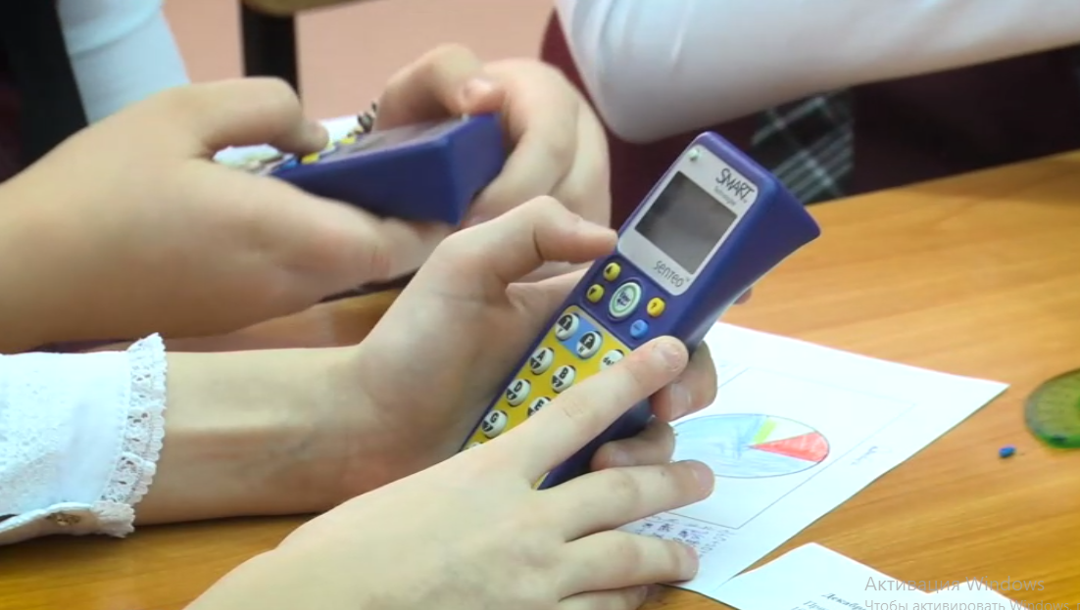
9. Диагностирование результативности работы, самооценка. Работа с системой голосования Smart.
ТЕСТ:
1. ДИАГРАММЫ
• Необходимы в экономике, потому что они позволяют отслеживать и видеть взаимосвязь между категориями покупателей и тем сколько и что именно из продукции они покупают.
• Не нужны в экономике, потому что нужно считать только полученные деньги и не нужно уделять внимание таким мелочам.

Slide 19
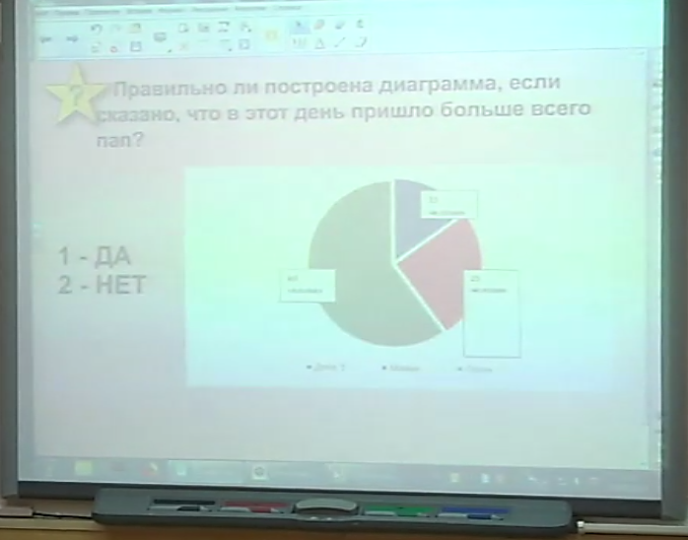
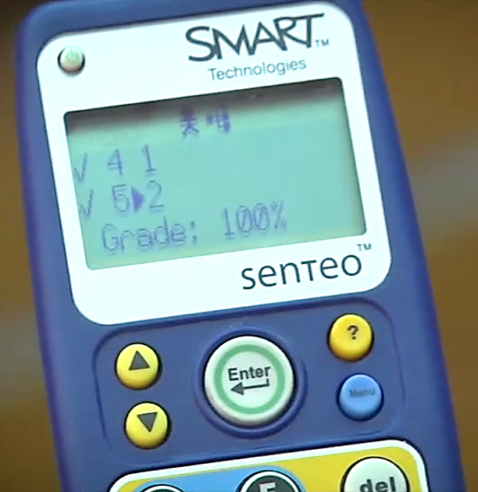

ТЕСТ:
2. Из этой диаграммы видно, что количество проданных товаров зависит от количества покупателей? – Да; - Нет
3. Правильно ли построена диаграмма, если сказано, что в этот день пришло больше всего мам? – Да; - Нет
4. Как вы думаете, а должны ли бизнесмены уметь работать с диаграммами?- Да; - Нет
5. А теперь вы хотите стать бизнесменами? – Да; - Нет

Slide 20
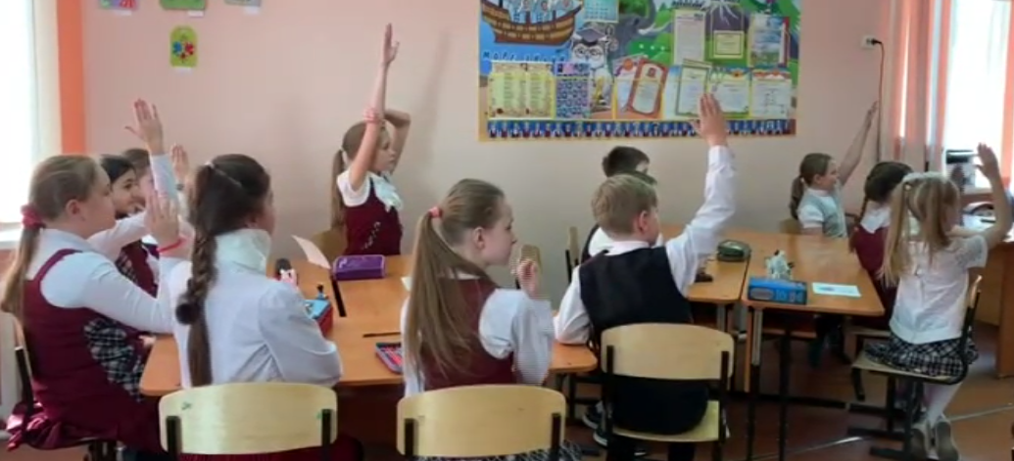
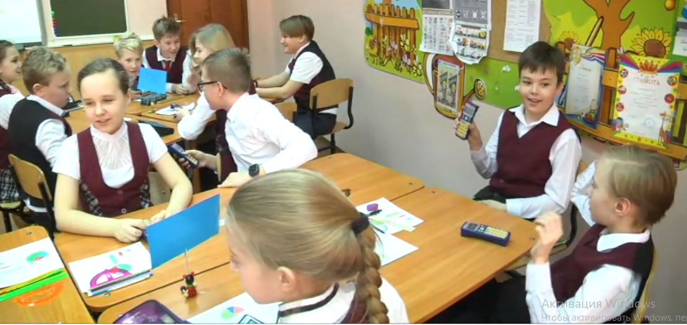
10. Подведение итогов занятия, рефлексия

Slide 21

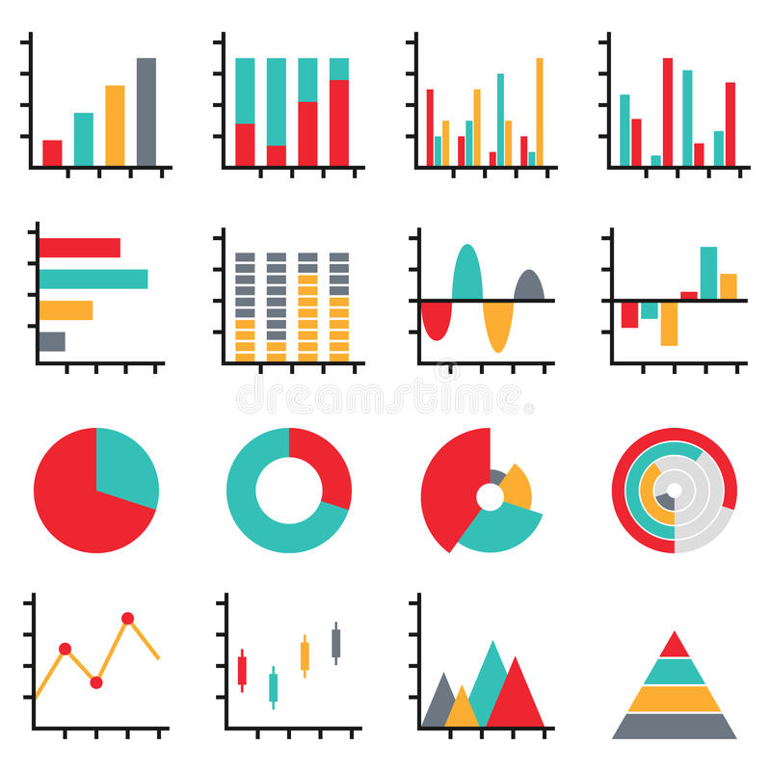

11. Домашнее задание
Вам нужно подумать как изменится ситуация в апреле, если вы учтёте рекомендации своих партнёров (реклама, скидки, акции…) и самостоятельно построить диаграммы.

Slide 22
муниципальное автономное общеобразовательное учреждение города Новосибирска
"ГИМНАЗИЯ № 12" http://www.g_12.edu54.ru
Мищенко Светлана Валерьевна
учитель начальных классов
высшей квалификационной категории
Образование: высшее, Новосибирский Государственный Педагогический Университет
Педагогический стаж: 32 года
Телефон: 8 913 913 39 42
@mail: sweta201071@rambler.ru

Slide 23
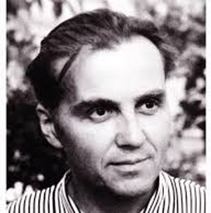
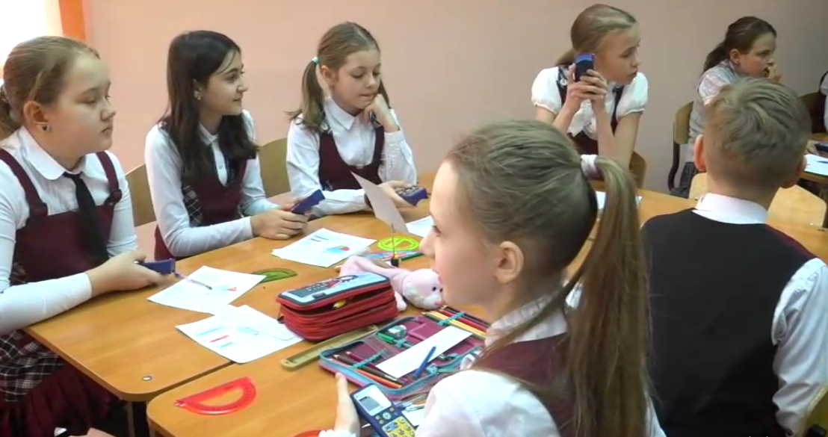
«Игра - это огромное светлое окно, через которое в духовный мир ребенка вливается живительный поток представлений, понятий об окружающем мире. Игра - это искра, зажигающая огонек пытливости и любознательности.»
Сухомлинский В. А.

